Slide 1
Processo de Boot

Slide 2
Processo de Boot no Linux
MBR
POWER
POST
BIOS
Grub
Kernel
EFI
Init
Initrd

Slide 3
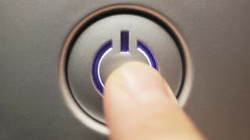
Power
Pressionar o botão de ligar
Todos os componentes são energizados

Slide 4
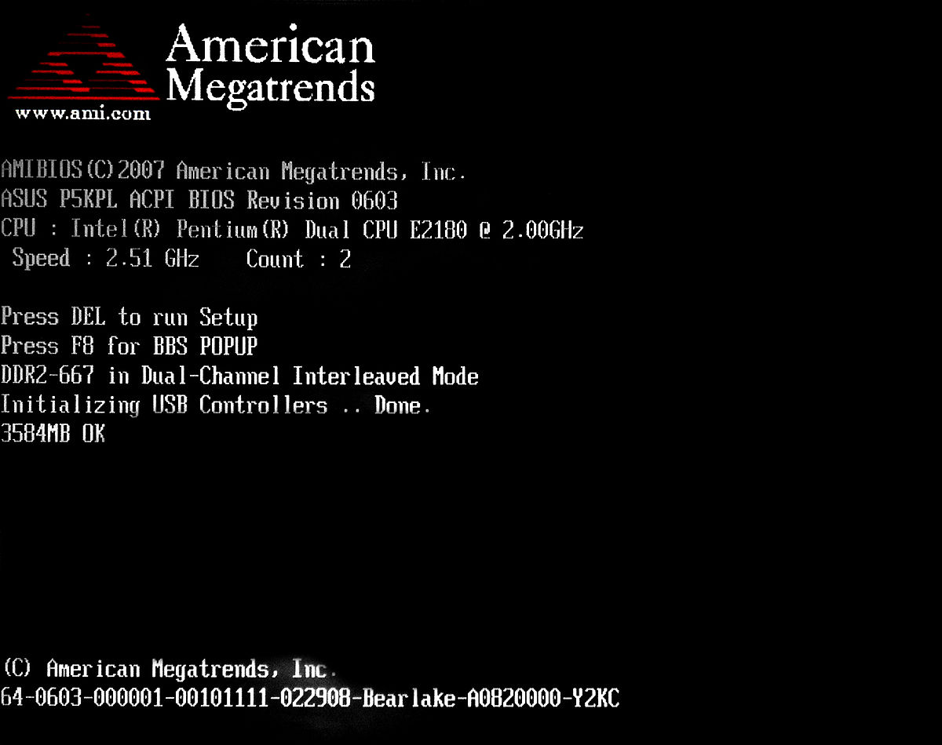
POST
(Power On Self Test
Testa todos os componentes por algum problema de hardware

Slide 5
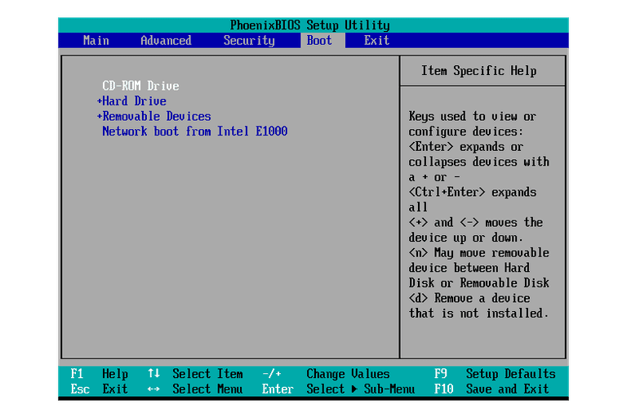
BIOS
Carregar o firmware que está na CMOS da placa-mãe
Contém ordem de boot e informações de hardware

Slide 6
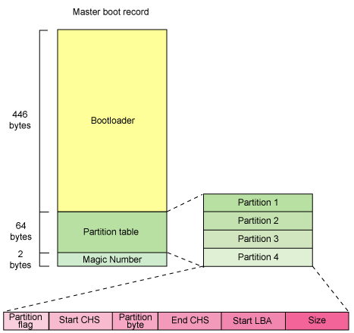
MBR
MBR são os primeiros 512 bytes
Armazena o bootloader
O bootloader tinha que ser bem pequeno
Um bootloader poderia chamar o outro, ou iniciar o sistema diretamente

Slide 7

UEFI
EFI System Partition (ESP)
Sem limite de tamanho
Múltiplos bootloaders
Arquivos no formato .efi

Slide 8
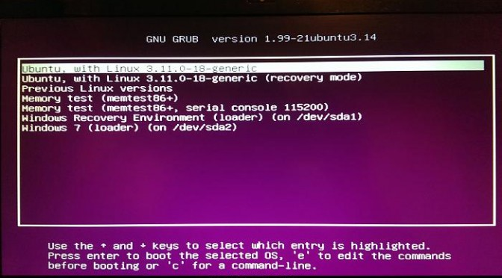
Bootloader
Inicia o carregamento do Kernel do sistema
Opção de selecionar outro sistema para bootar

Slide 9

Kernel
Arquivo que está dentro do /boot, geralmente chamado de vmlinuz
Inicia o Initrd

Slide 10
Initrd
Initial RAM Disk
Carrega drivers na memória
Devolve para o Kernel falando que está tudo certo

Slide 11

Init
Primeiro processo do sistema
PID 1
Inicia todos os outros processos

Slide 12
Obrigado!

